Slide 1
Bài 10 – Tiết 2

Slide 3
Notes:
nhấp vào cá để đến câu hỏi.
Nhấp tiêu đề để hiện win
Nhấp win qua phần mới

Slide 4
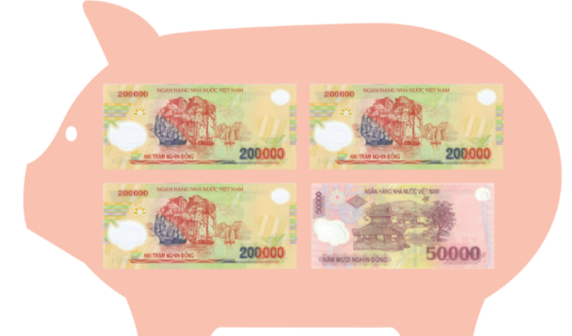
Nêu số tiền ở hình bên?
650 000 đồng
Notes:
Nhấp ngôi sao trở về trang nuôi cá

Slide 5
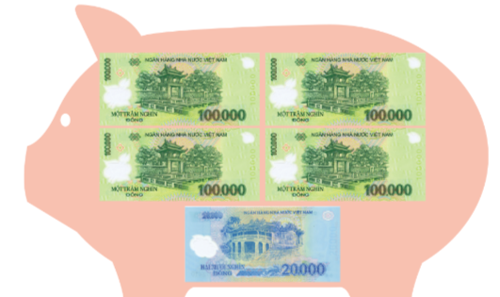
Nêu số tiền ở hình bên?
420 000 đồng

Slide 7
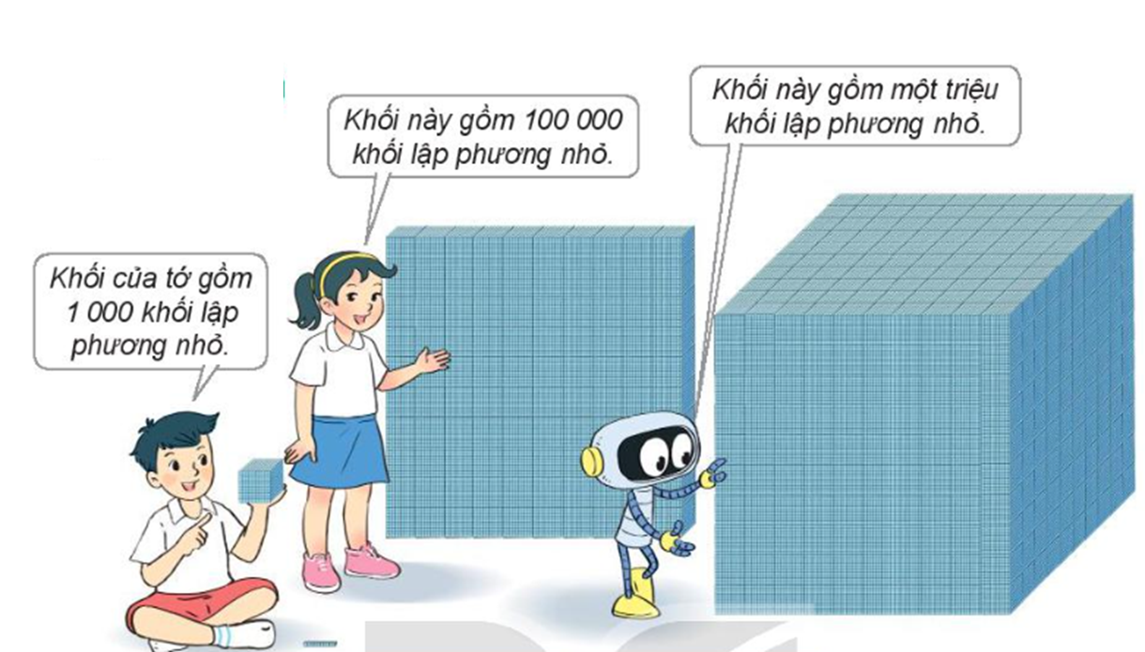
a)
Một triệu viết là 1 000 000.

Slide 8
b)
999 996
999 997
999 998
999 999
1 000 000
Số liền sau số 999 999 là 1 000 000. Đọc là: Một triệu

Slide 10
1
Số?
a)
300 000
?
400 000
600 000
100 000
?
?
200 000
500 000
100 000
b)
800 000
900 000
600 000
700 000
?
1 000 000
?

Slide 11
2
Số?
603 409
1 000 000
823 017

Slide 13
1
Số?
a) 882 936 = 800 000 + + 2 000 + 900 + + 6
80 000
30
b) 100 001 = + 1
100 000
c) 101 101 = 100 000 + + 100 + 1
1 000
d) 750 000 = 700 000 +
50 000

Slide 14
2
Nam quay vòng quay may mắn như hình bên và quan sát số ghi trên vùng mà mũi tên chỉ vào. Hãy nêu các sự kiện có thể xảy ra.
Các sự kiện có thể xảy ra là:
Nam có thể quay vào ô số 1 000
Nam có thể quay vào ô số 1 000 000
Nam có thể quay vào ô số 250 000
Nam có thể quay vào ô số 900 000
Nam có thể quay vào ô số 165 000
Nam có thể quay vào ô số 750 000.
1 000 000
250 000
1 000
900 000
750 000
165 500

Slide 15
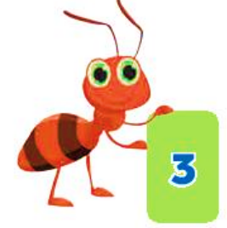
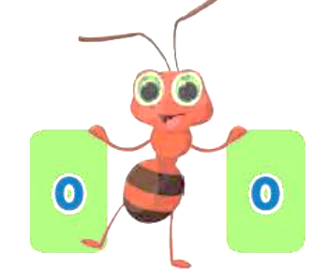
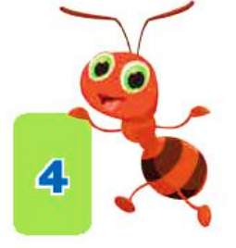
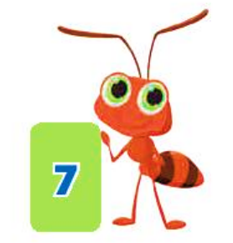
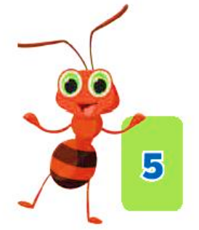
1
Cho các thẻ số dưới đây.

Slide 16
a) Lập 5 số chẵn có sáu chữ số.

Slide 17
a) Lập 5 số chẵn có sáu chữ số.

Slide 18
a) Lập 5 số chẵn có sáu chữ số.

Slide 19
a) Lập 5 số chẵn có sáu chữ số.

Slide 20
a) Lập 5 số chẵn có sáu chữ số.

Slide 21
a) Lập 5 số lẻ có sáu chữ số.
400 375
400 357
345 007
405 307
304 075

